Slide 1
智能家居环境中残疾人行为预测关键技术研究
答辩人：吴娥英(14210240026)
导 师：顾宁教授

Slide 2
目录
课题研究背景
研究问题与意义
研究现状与分析
研究的主要内容和技术
已完成工作
后续工作
Notes:
这是我的演讲目录，首先简单介绍课题背景，提出本文要解决的问题，然后介绍我的研究思路和技术，以及我目前取得的进展，最后是下一步的规划。

Slide 3
课题研究背景
  智能家居环境
    智能家居是互联网影响之下物联化的体现：HomeKit（苹果），Works With Nest（谷歌），SmartThings（三星）……
    智能家居核心：可访问性
  残疾人智能家居环境的特殊性
    用户的肢体障碍性：残疾人用户普遍存在肢体、语言等方面的障碍，因此，其对智能家居的控制要比正常人更加困难；
    智能家居操作的复杂性：随着智能设备数目的增加，用户的操作方式和操作命令复杂化；

Slide 4
研究问题与意义
  拟解决的主要问题
    如何简化用户操作，改变请求-响应的服务模式，使得智能家居系统更加具有“预见性”。
      智能家居系统应具备用户行为分析及预测的功能，即能够对分析智能环境下的用户行为，挖掘用户行为的特点，以此进行预测并提供个性化推荐服务。
  研究意义
    有效缓解残疾人用户的控制负担，减小操作成本，提高其在智能家居环境中的舒适度；
    有助于降低智能家居环境下的能源消耗；
Notes:
解决这个问题的有效思路就是简化用户操作，我们认为的一个观点是一个功能完备、性能良好的智能家居系统，不仅应该实现设备方面的“硬”控制，更多的需要提供软服务，也就是说，除了实时响应用户的操作之外，智能家居系统需要提供更加个性化和智能化的服务，变被动接受任务为主动提供服务，使得我们的智能家居系统更具有预见性。这样的预见性就要求我们的智能家居系统应具备用户行为分析及预测的功能，能够挖掘用户行为特点，以此进行预测并提供个性化推荐服务。因此，我们课题要做的事情就是预测残疾人的行为，然后提供个性化的推荐甚至是自动执行操作的功能。
那解决这个问题的意义有两点，一方面是能有效缓解残疾人用户的控制负担，减小操作成本，提高其在智能家居环境中的舒适度；另外一方面有助于降低智能家居环境下的能源消耗，比如直观上说，空调和窗帘之间有联系，那么打开空调之后，系统分析空调与窗户之间的关联关系，就自动将窗户关闭，这样就能降低能源消耗了。

Slide 5
研究现状及分析
  行为识别与分类
    简单/组合活动识别
  异常活动检测
  行为预测
    关联规则（频繁项）
    情景感知（基于地理位置）
    深度学习
    ……
残疾人用户特性？
数据缺失；
活动范围小，使用设备少，操作之间关联性较大
马尔可夫模型
隐马尔可夫模型

Slide 6
研究的主要内容和技术
  研究的主要内容
    日志数据的预处理
      用户操作日志的采集
      缺失数据的填充—针对用户的特性
    行为预测建模——隐马尔可夫模型（HMM）
      隐马尔可夫训练模型的生成（Baum-Welch算法）
      状态转移矩阵的改进
        原理：隐藏状态的转移概率是变化的
      给定序列计算前向概率，预测下一步操作
    实验验证

Slide 7
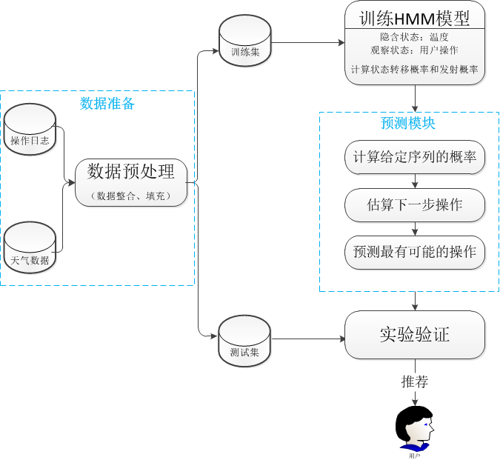
研究的主要内容和技术
  隐马尔可夫预测模型
    1.数据准备
    2.模型训练
    3.预测

Slide 8



已完成工作
数据采集
    已采集九家残疾人家庭的智能家居设备使用日志数据；
    已采集自2015年7月14日开始的中国气象局网站的天气数据；每小时采集一次，涵盖了上海市13个辖区。
    根据用户行为调查，分析了残疾人用户在智能家居使用过程中的行为特性——周期性、集中性；
    实现了一个基于隐马尔可夫的用户预测模型，根据用户的设备使用历史，较准确地预测下一步操作；
    初步改进预测模型，建立一个局部的状态转移矩阵。
技术实现
    Wu E, Zhang P, Lu T, Gu H, and Gu N, Behavior Prediction Using an Improved Hidden Markov Model to Support People with Disabilities in Smart Homes[C]// CSCWD, 2016 : “accepted”.
论文发表

Slide 9

后续工作
1
2
3
数据填补
预测算法改进
性能对比
    根据残疾人用户的特征，改进数据预处理中对缺失数据的填补算法
      单一填补
      多重填补
    根据马尔可夫链性质，对预测模型进行改进
      一阶
      二阶
      动态
    实现与其他预测模型的性能对比，优化算法
      关联规则挖掘
      深度学习
      ……

Slide 10
谢谢!

